Slide 1
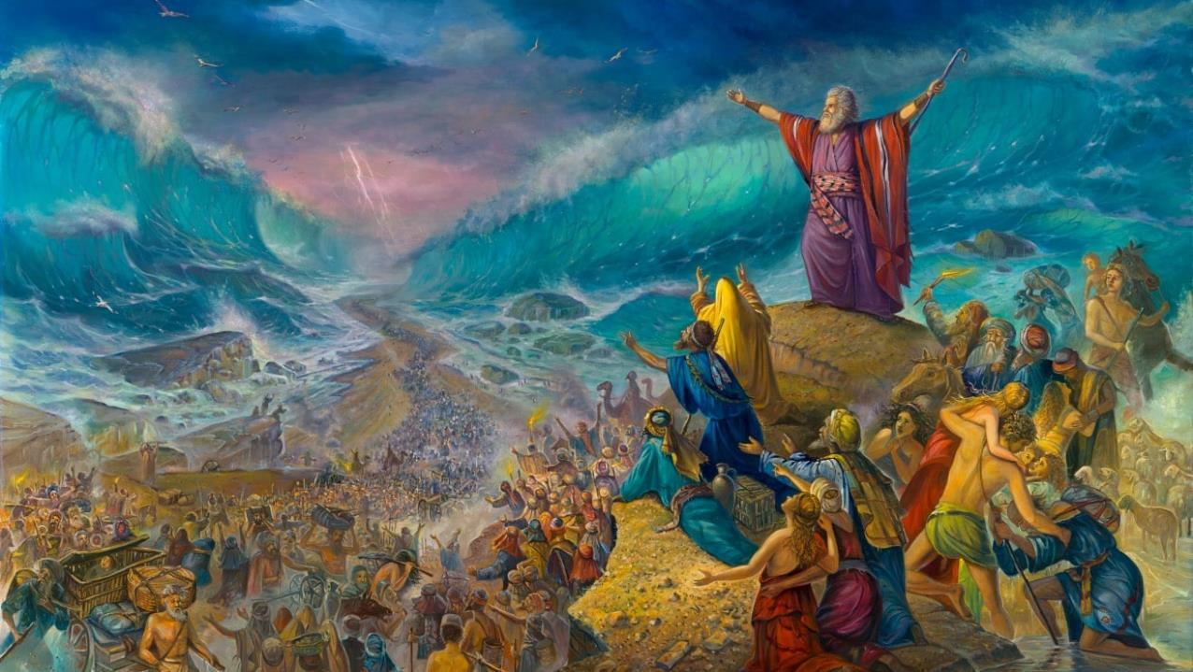
लाल समुद्र पार
अगस्ट ९, २०२५को निम्ति अध्याय ६

Slide 2
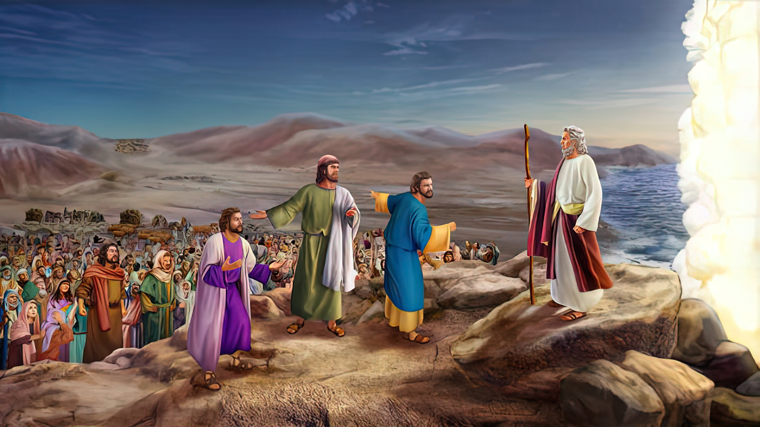
“तर मोशाले उत्तर दिए, “नडराऊ, तिमीहरू जहाँ छौ यही उभिने काम गर अनि हेर आज परमप्रभुले तिमीहरूलाई उद्धार गर्नुहुनेछ। तिमीहरूले यी मिश्रबासीलाई फेरि कहिल्यै देख्‍ने छैनौ। तिमीहरूले केही गर्नु पर्दैन तर स्थिर र शान्त भएर बस। परमप्रभुले तिमीहरूको निम्ति युद्ध गर्नु हुनेछ।" प्रस्थान १४:१३-१४।

Slide 3

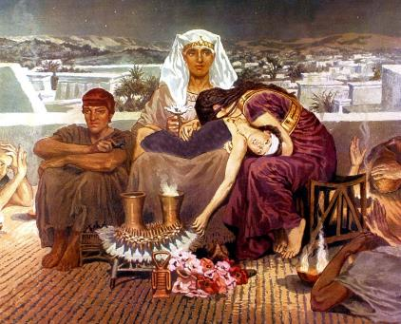
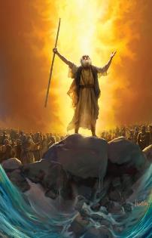
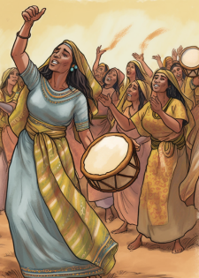



सुरुदेखि नै परमेश्‍वरले चेतावनी दिनुभएको थियो कि मिश्र देशबाट प्रस्थान गर्ने प्रक्रियामा मृत्यु वा कमसेकम मृत्युको धम्कि खप्नु पर्नेछ-फारोह राजाको जेठो छोरोको मृत्यु पनि (प्रस्थान -४:२२-२३)।
जेठोको मृत्युको सामना गर्नुबाट पन्छिन र मिश्रबाट निस्किन विश्‍वासलाई सक्रिय पार्न परमेश्‍वरले तिनीहरूलाई आदेश दिनुभएको थियो। निस्तार चाडको विधि। अब तिनीहरू अन्तिम क्षणमा आइपुगेको थियो। तिनीहरूले विश्‍वासको दोस्रो कदम चालेर अघि बढ्नु परेको थियो।
जब लाल समुद्र पार गरे तब इस्राएलीहरू आखिरमा मिश्र देशको दासत्वबाट स्वतन्त्र भएको थियो। परमेश्‍वर तिनीहरूका मुक्तिदाता हुनुभएकोले उहाँको स्तुति प्रशंसाको आवाज तिनीहरूका मुखबाट गुञ्‍जिएको थियो।
मिश्रबाट प्रस्थान
छोडेर जानुहोस्! (प्रस्थान १२:३१-३६)
पहिलो जन्मेको अर्पण (प्रस्थान १३:१-१६)
लाल समुद्र पार
मरुभूमिको धरापमा (प्रस्थान १३:१७-१४:१२)
समुद्रमा बाटो (प्रस्थान १४:१३-३१)
उत्सव
मोशाको गीत (प्रस्थान १५:१-२१)

Slide 4
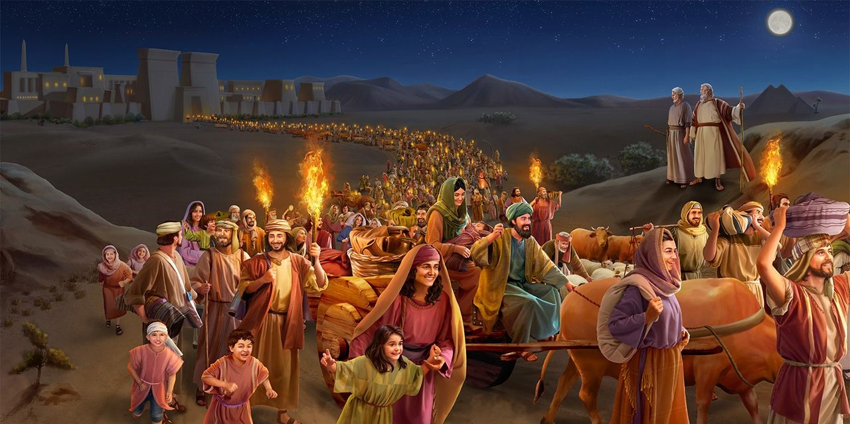
मिश्रबाट प्रस्थान

Slide 5
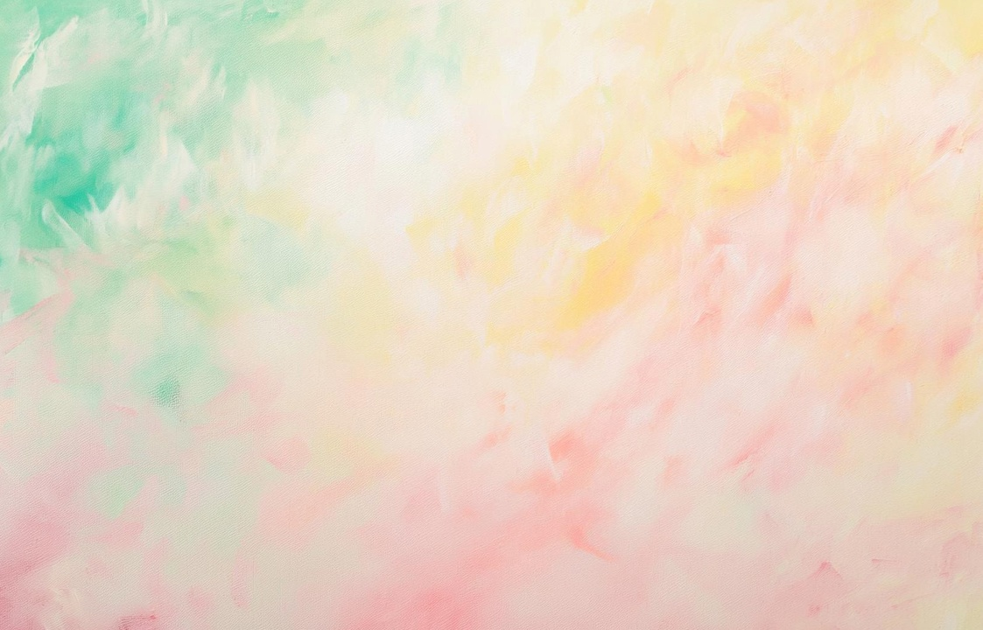

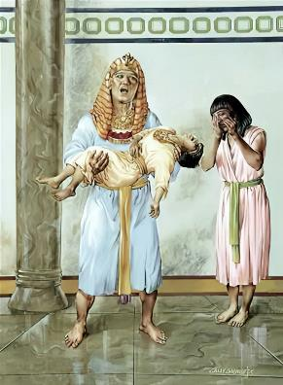
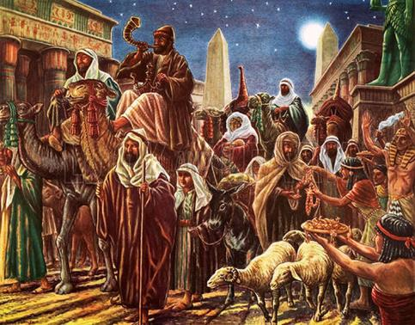
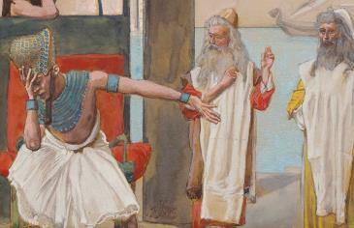
छोडेर जानुहोस्!
"मिश्र देश वासीहरूले पनि भने, “तिमीहरू चाँडै गइहाल। किनभने, यदि तिमीहरू गएनौ भने हामीहरू सबै मर्नेछौ।” (प्रस्थान १२:३३
सारा मिश्र नै विपदमा परेको थियो। कोही नमरेको घर कुनै थिएन (प्रस्थान १२:३०)। इस्रायलीहरू देश छोड्न फारोले दिएको अनुमति ढिलो आएको थियो।
"मलाई आशिष दिनुहोस्" भनेर फारोको अनुरोधले (प्रस्थान १२:३२) उनको जनताको भावना व्यक्त गरिएको थियो: हामीलाई अरू केही हुन नदिनुहोस्!
आफ्नो गल्ती प्रति भित्री हृदयदेखि पश्‍चात्ताप गरेर उनले व्यक्त गरेका थिएनन्। तर विपत्तिलाई रोक्न उनको चाहना थियो।
जब आफूले सेवा गरेको वर्षहरूको तलब माग्दा मिश्रीहरूले इस्रायलीहरूलाई तिनीहरूले चाहेका थोकहरू दिएका थिए (प्रस्थान १२:३६)। आफ्ना जनहरू मिश्रबाट हातभरि केही थोक लिएर निस्कून् भन्‍ने परमेश्‍वरको चाहना थियो।

Slide 6
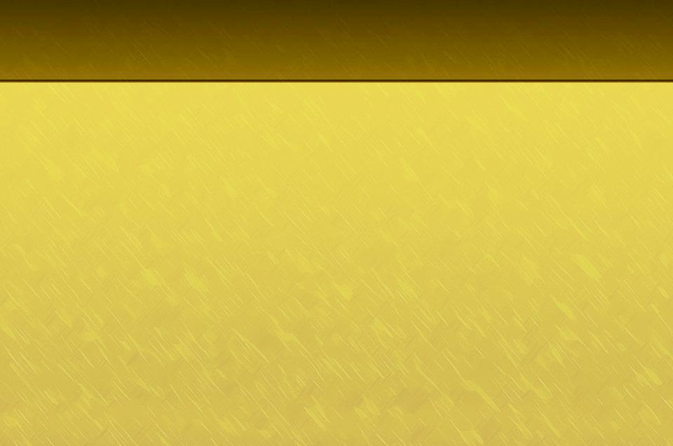
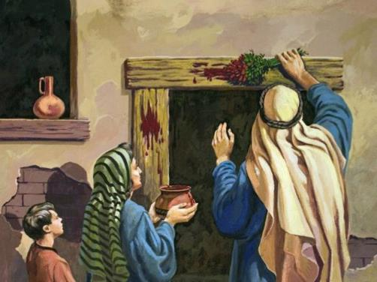
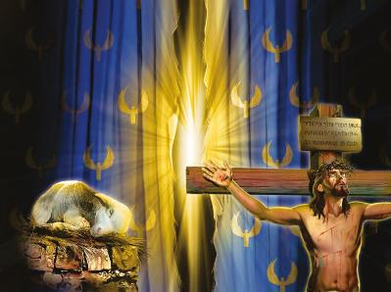
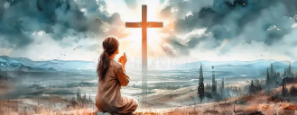
पहिलो जन्मेकोको अर्पण
"त्यसपछि परमप्रभुले मोशालाई भन्नु भयो, “तिमीले इस्राएलमा जन्मेको प्रत्येक पहिले पुरूष शिशु मलाई दिनुपर्छ। त्यसको अर्थ हुन्छ पहिला जन्मेको प्रत्येक बालक अनि पहिला जन्मेको प्रत्येक पाठो मेरो हुनेछ" (प्रस्थान १३:२)।
पहिलो जन्मेकोलाई कसरी अर्पण गरेको थियो?
मृत्युबाट तिनीहरूलाई अर्पण गरिएको थियो। पहिला जन्मेको पहिलो पुरुष बालक मर्नुपरेको थियो। तर त्यसको बदलीमा मर्न प्रावधान बनाइएको थियो।
सम्बन्धको बारेमा हेर्नुहोस्: इस्राएल नै परमेश्‍वरको पहिलो जन्मेको छोरो थियो (प्रस्थान ४:२२); चर्च आजको आत्मिक इस्राएल हो (गलाती ६:१६); त्यसकारण, परमेश्‍वरमा हामी अर्पित हुन हामी मर्नुपर्छ; तर हाम्रो ठाउँमा येशू मर्नुभएको थियो।
येशू परमेश्‍वरको थुमा हुनुहुन्थ्यो (गलाती १:२९)। त्यसकारण जसले उहाँको रगत हृदयको ढोकामा छर्किन्छ त्यो व्यक्ति मर्दैन र अनन्त जीवन पाउँछ।
परमेश्‍वरले उहाँको भाग खेली सक्नुभएको छ। उहाँको मुक्ति दिने रगतले हामीलाई ढाक्न दिन हाम्रै जिम्मेवारी हो।

Slide 7
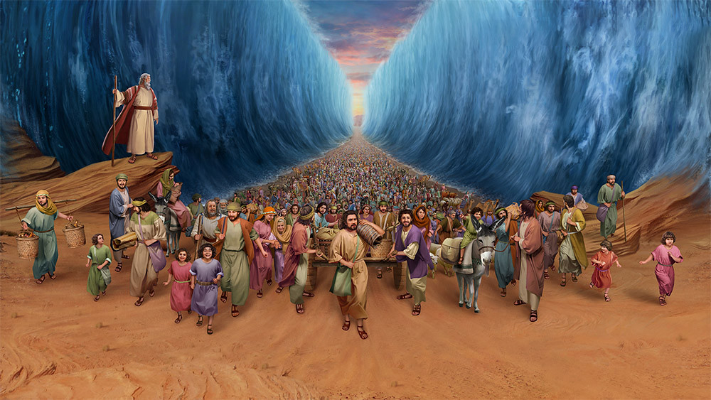
लाल समुद्र पार

Slide 8
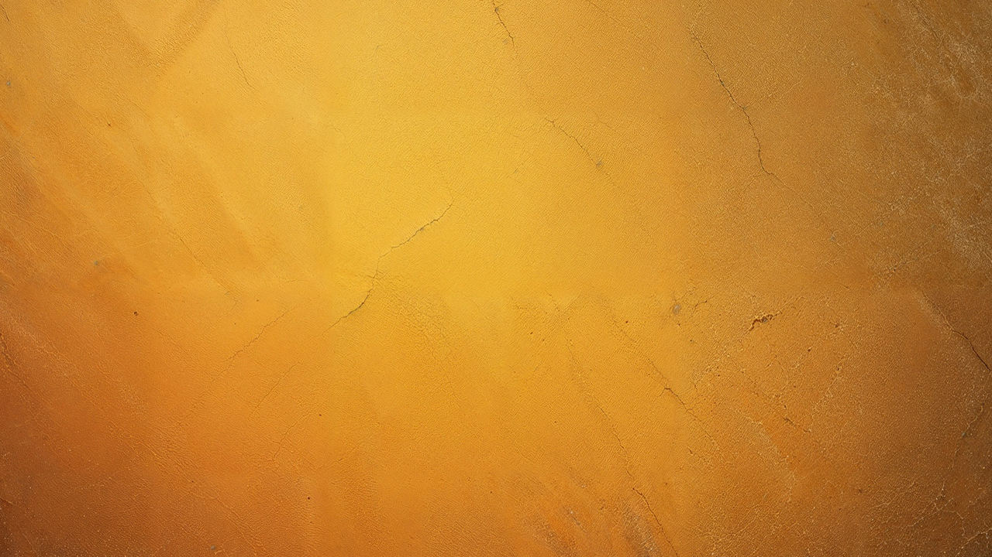

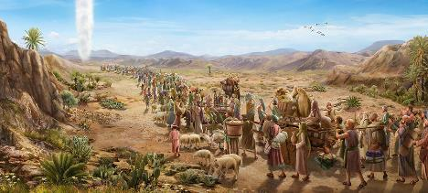
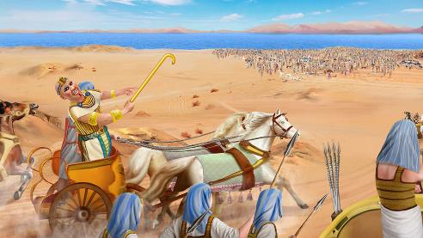
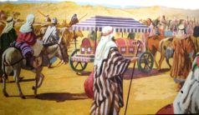
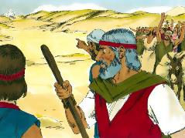
मरुभूमिमा धराप
“"फारोले सोच्नेछ इस्राएलका मानिसहरू मरूभूमिमा हराए छन्। अनि उसले सोच्नेछ मानिसहरूको जाने ठाउँ छैन" (प्रस्थान १४:३)
फारोको अनुमतिले इस्राएलीहरू युद्ध गर्न तयार भएर गएका थिए (प्रस्थान १३:१८)। तर तिनीहरू युद्धको सामना गरून् भन्‍ने परमश्‍वरको चाहना थिएन, त्यसकारण, उहाँले तिनीहरूलाई घुमाएर लग्नुभएको थियो (प्रस्थान १३:१७)।
फारोको अनुमतिले इस्राएलीहरू युद्ध गर्न तयार भएर गएका थिए (प्रस्थान १३:१८)। तर तिनीहरू युद्धको सामना गरून् भन्‍ने परमश्‍वरको चाहना थिएन, त्यसकारण, उहाँले तिनीहरूलाई घुमाएर लग्नुभएको थियो (प्रस्थान १३:१७)।
विश्‍वासमा भर परेर तिनीहरूले योसेफका अस्थीहरू साथमा लगेका थिए (प्रस्थान १३:१९)। परमेश्‍वरले तिनीहरूलाई आश्‍चर्यसाथ अगुवाइ गरिरहनुभएको थियो (प्रस्थान १३:२१)।
जव तिनीहरूले फारोको सैनिक देखे तब तिनीहरूको विश्‍वास पूरै भत्किन पुगेको थियो (प्रस्थान १४:१०-१२)। परमेश्‍वरले गर्नुभएको अलौकिक काम तिनीहरूले तुरन्तै बिर्सेका थिए। केही यही अनुभव हामीमा पनि हुन सक्छ र?
"परमेश्‍वरले अचम्म काम गर्नुभएको याद गर्नु" (१ इतिहास १६:१२)

Slide 9

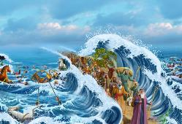
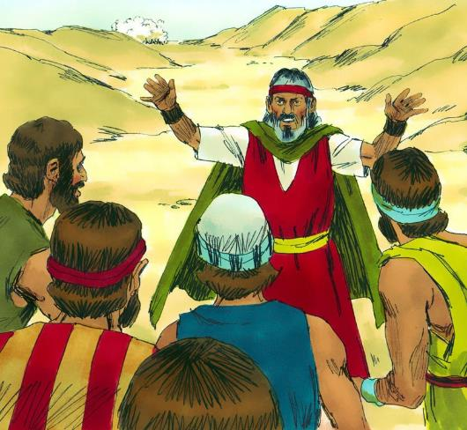
समुद्रमा बाटो
"तर मोशाले उत्तर दिए, “नडारऊ तिमीहरू जहाँ छौ यही उभिने काम गर अनि हेर आज परमप्रभुले तिमीहरूलाई बचाउनु हुनेछ। तिमीहरूले यी मिश्रबासीलाई फेरि कहिल्यै देख्ने छैनौ। तिमीहरूले केही गर्नु पर्दैन तर स्थिर मात्र भएर बस। परमप्रभुले तिमीहरूको निम्ति युद्ध गर्नु हुनेछ (प्रस्थान १४:१३-१४)।
मानिसहरू भयभित भएका थिए, त्यसबेला परमेश्‍वरमा भरोसा राख्‍न मोशाले साहस दिएका थिए (प्रस्थान १४:१३-१४):
"नडराऊ"
विजयी जीवन बिताउन पहिलो कदम नै परमेश्‍वरमाथि भरोसा राख्‍नुपर्छ
"स्थिर रहो"
हामी जहाँ छौँ त्यहाँ हामीले गुनासो नगरी धैर्यधारण गरेर रहनुपर्छ।
"उद्धार हेर"
"तिमीहरूका निम्ति यह्वेले लडाईँ गर्नुहुनेछ"
"तिमीहरूका निम्ति यह्वेले लडाईँ गर्नुहुनेछ"
सैतान र पापको विरुद्धमा हाम्रो निम्ति परमेश्‍वरले नै युद्ध गर्नु हुन्छ। त्यसको महान् प्रमाण कलभरी हो।

Slide 10

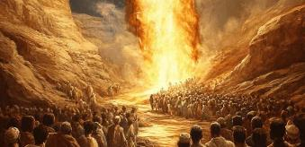
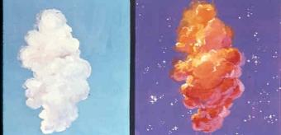
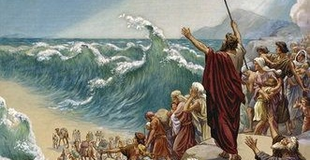
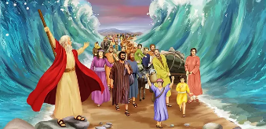
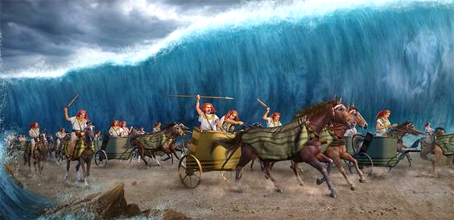
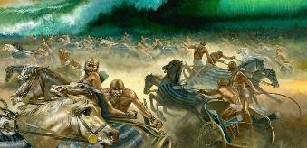
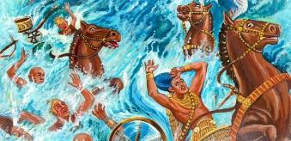
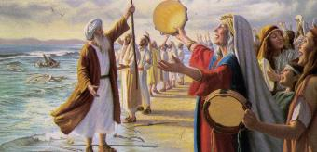
समुद्रमा बाटो
"अघि बढ" (प्रस्थान १४:१५) भन्‍ने मात्र आदेश परमेश्‍वरले तिनीहरूलाई दिनुभएको थियो। यस समयदेखि अपेक्षा नगरिएका थोकहरू भएको थियो (प्रस्थान १४:१९-३१):
इस्राएली र मिश्रीहरूका शिविरका बीचमा परमेश्‍वरको दूत र बादलको खम्बा उभिएको थियो।
राती त्यही बादल मिश्रीहरूका निम्ति अन्धकार थियो र इस्राएलीहरूका निम्ति उज्यालो भएको थियो।
मोशाले आफ्नो लठ्ठी उठाए र समुद्र दुई भागमा बाँडियो र इस्राएलीहरू सुख्खा जमिनबाट पार गरे।
इस्राएलीहरू समुद्रमा पसे, पानी दायाँ र बायाँमा पर्खालहरू भएर उभिएका थिए।
मिश्रीहरू पनि समुद्रमा पसे
परमेश्‍वरले तिनीहरूलाई डुवाउनु भयो
तिनीहरू फर्किन लागेको बारेमा समुद्र पहिलो जस्तै भयो र सबै सेनालाई नाश पारियो
समुद्रको किनारमा इस्राएलीहरू आफूहरू जितेको देखेका थिए, तिनीहरूले परमेश्‍वर र मोशालाई विश्‍वास गरे।

Slide 11
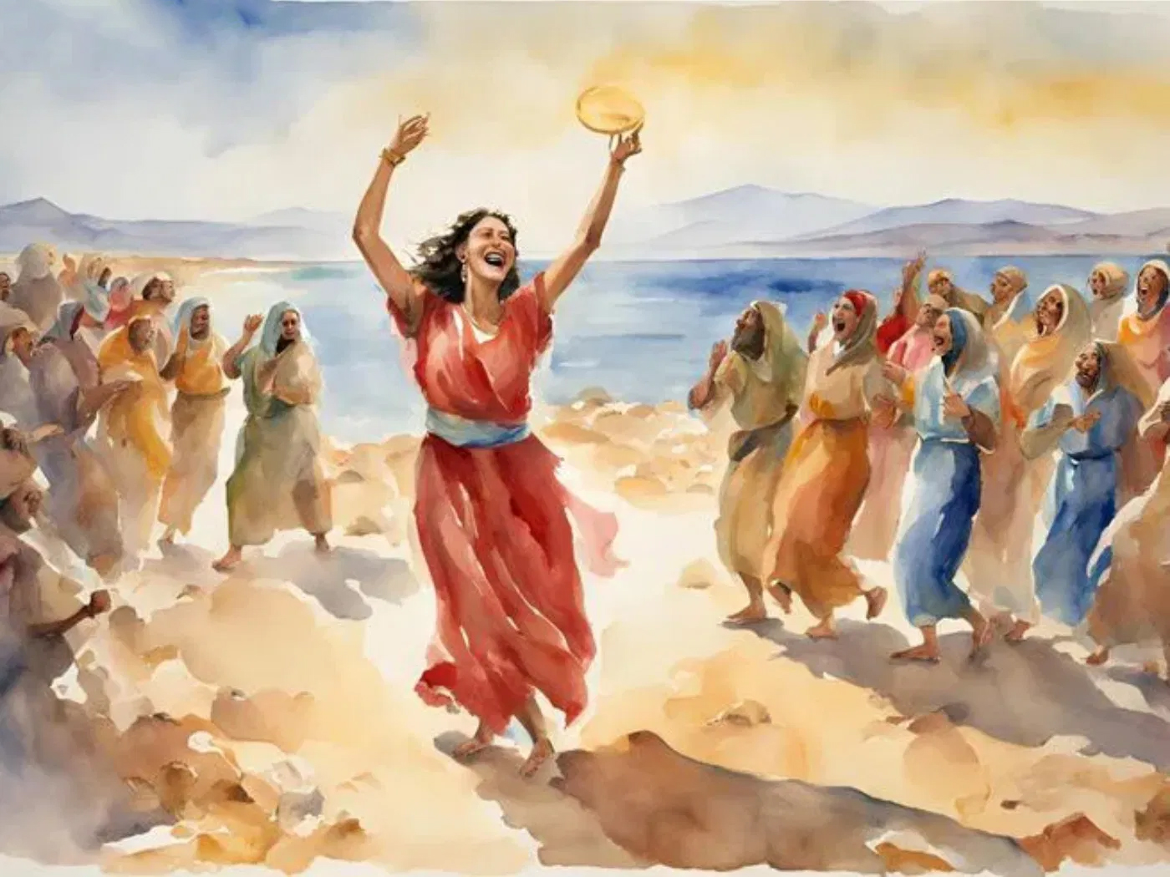
उत्सव

Slide 12


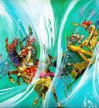
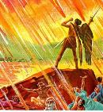
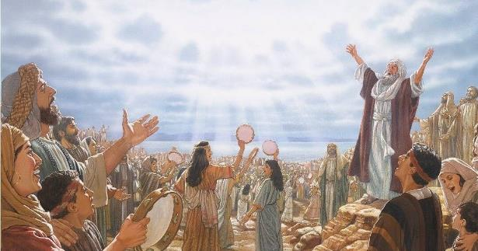
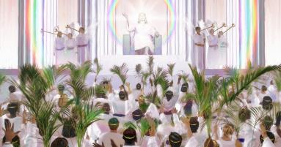
मोशाको गीत
" तिनीहरुले परमेश्वरको सेवक मोशा अनि परमेश्वरको थुमाको गीत गाए।“परमप्रभु-परमेश्वर, सर्वशक्तिमान्, तपाईंले जे गर्नु हुन्छ, महान् अनि आश्चर्यपूर्ण छन्। प्रभु परमेश्‍वर तपाईँ शक्तिशाली हुनुहुन्छ। तपाईँ राष्ट्रहरुका राजा, तपाईंका मार्गहरू न्यायी र सत्य छन्" (प्रकाश १५:३)।
जे भएको थियो सो देखेपछि मोशाले मानिसहरूलाई स्तुति प्रशंसा गर्न अगुवाई गर्छन्। मिरियमले पनि अरू स्त्रीहरूसँग मिलेर सामुहीक गीत गाए (प्रस्थान १५:१, २०-२१)।
यस गीतमा इस्राएलीहरूले के गरे भनेर उल्लेख गरिएको छैन। शत्रुहरूलाई नाश गर्नुभएकोमा तिनीहरूले परमेश्‍वरको स्तुति मात्र गाएन (प्रस्थान १५:६), तर उहाँका कामहरूको तारिफ गरिएको थियो (प्रस्थान १५:११)।जे देखिएको थियो सो देखेर प्रतिक्रिया जनाएको घोषणा गरिएको थियो (प्रस्थान १५:१४)।
अनि परमेश्‍वरले जे गर्नुहुनेछ सो पनि घोषणा गरिएको थियो: "हे परमप्रभु तपाईंले आफ्नो मानिसहरूलाई आफ्नो पर्वतमा डोर्‍याउनु हुनेछ। तपाईंले बसोबासो गर्न बनाएको सिंहासनको नजिकमा तपाईंले तिनीहरूलाई बस्न दिनु हुनेछ" ((प्रस्थान १५:१७)।
जब परमेश्‍वरको न्याय प्रकट हुन्छ तब दुष्ट र दवावहरू निर्मूल हुनेछ। परमेश्‍वरको धार्मिक न्यायको निम्ति मुक्ति पाएका राष्ट्रहरू उहाँको स्तुति प्रशंसा गर्नेछन्। तिनीहरूले मोशा र थुमाको गीत गाउनेछन् (प्रकाश १५:३)।

Slide 13

"मानिसहरूलाई पापको बन्धनबाट छुट्कारा दिनु हुँदा परमेश्‍वरले हिब्रूहरूलाई लाल समुद्र पार गराएको भन्दा ठुलो उद्धार गर्नुभएको थियो। हिब्रूहरूका जमातले जस्तै हामीले पनि हृदय, प्राण र आवाजले प्रभुको स्तुति प्रशंसा गर्नुपर्छ। मानिसहरूका सन्तानमाथि उहाँले गर्नुभएको अचम्मका कामहरूका निम्ति उहाँको तारिफ गर्नुपर्छ। जो भक्तहरू परमेश्‍वरका महान् दया र उहाँका साना तिना बरदानहरू प्रति ध्यान दिन्छन् तिनीहरूले खुशीले गद गद भएर हृदयदेखि नै उहाँको स्तुति गर्नेछन्। हामीहरूका जीवनमा निरन्तर रूपमा आभारित भइरहने विषयवस्तु नै परमेश्‍वरको हातबाट पाउने दैनिक आशिषहरू र येशूको मृत्युले हामीलाई स्वर्ग नजिक ल्याइरहने हुनुपर्छ।"
एलेन जी. ह्वाइट, कन्फ्लिक्ट एण्‍ड करेज, मार्च २८।

